Slide 1


КРАСНОЯРСКИЙ КРАЙ
Слайд 11
УСЛОВИЯ ВКЛЮЧЕНИЯ ДВОРОВЫХ ТЕРРИТОРИЙ В МУНИЦИПАЛЬНУЮ ПРОГРАММУ ФОРМИРОВАНИЕ СОВРЕМЕННОЙ ГОРОДСКОЙ (СЕЛЬСКОЙ) СРЕДЫ НА 2018-2024 ГОДЫ
1. Общим собранием собственников помещений МКД принято решение по следующим вопросам:
а) об обращении с предложением по включению дворовой территории МКД в муниципальную программу
б) выполнение в 2018-2024 годах работ по благоустройству дворовой территории МКД
в) обеспечение финансового участия заинтересованных лиц (собственников помещений МКД) при выполнении работ по благоустройству двора:
минимальный перечень – 2 %
дополнительный перечень – 20 %
г) обеспечение трудового участия заинтересованных лиц (собственников помещений МКД)
д) обеспечение последующего содержания благоустроенной дворовой территории за счет средств собственников
е) о выполнении в 2020 году работ по текущему ремонту
ж) об определении лица, уполномоченного на подачу предложений, представляющего интересы собственников при подаче предложений и реализации муниципальной программы
з) об определении уполномоченных лиц из числа собственников помещений для участия в реализации муниципальной программы
2. МКД сдан в эксплуатацию до 2006 года и при этом не признан аварийным и подлежащим сносу
3. Бюджетные ассигнования на благоустройство дворовой территории не предоставлялись
4. Информация от организации, осуществляющей управление МКД, о том, что в период благоустройства дворовой территории проведение капитального, текущего ремонтов наружных коммунальных и иных сетей (коммуникаций) не будет производиться
5. земельный участок, образующий дворовую территорию и подлежащий благоустройству, сформирован и передан в состав общего имущества многоквартирного дома по договору управления;
6. Наличие выбранного и реализованного в МКД способа управления

Slide 2

КРАСНОЯРСКИЙ КРАЙ
Слайд 12
ПРОВЕДЕНИЕ ОБЩЕГО СОБРАНИЯ
10.10.2019 – 15.11.2019
• Подготовка
- определить время, место проведения общего собрания
- сформировать инициативную группу (жители, УК, ОМС)
• Знать детали участия в проекте
• Сформировать концепцию благоустройства с учетом технического состояния
• Рассчитать стоимость благоустройства
• Рассчитать долю финансового участия собственников
• Решить о трудовом участие собственников
• Определить уполномоченное лицо из числа собственников

Slide 3
КРАСНОЯРСКИЙ КРАЙ
Слайд 13
ЧТО МОЖНО ВЫПОЛНИТЬ ПО ПРОЕКТУ
Минимальный перечень (включает в себя комплексное благоустройство) ✔ ремонт тротуара, дворового проезда, ремонт дороги, образующей проезд к территории, прилегающей к многоквартирному дому ✔ обеспечение освещения дворовых территорий с применением энергосберегающих технологий ✔ установку скамеек и урн для мусора | Дополнительный перечень ✔оборудование детских площадок ✔оборудование спортивных площадок ✔устройство пешеходных дорожек
* Отказ от комплексного благоустройства по минимальному перечню допускается при наличии в удовлетворительном состояние проезда и (или) освещения и (или) скамеек и (или) урн. Такой отказ отражается в протоколе общего собрания собственников. * Техническое состояние подтверждается актом инвентаризации дворовой территории (постановление Правительства Красноярского края №415-п от 18.07.17) | * Выполняется при условии наличия минимального перечня в удовлетворительном состоянии, определенного по итогам проведенной инвентаризации дворовой территории (п.3.2 Порядка)
* Приветствуется (поддерживается) комплексное благоустройство, при котором выполняются и минимальный, и дополнительный перечни
* При выполнении работ по ремонту дороги, образующей проезд к дворовой территории, собственники софинансирование в размере 2% не обеспечивают

Slide 4
КРАСНОЯРСКИЙ КРАЙ
Слайд 14
Содержание ПОРЯДКА ПОДАЧИ ДОКУМЕНТОВ В ОРГАН МЕСТНОГО САМОУПРАВЛЕНИЯ
ДЛЯ УЧАСТИЯ В ПРОЕКТЕ
- Заявка на участие в проекте. Подается в установленном ОМС порядке
- Протокол общего собрания собственников помещений МКД с мероприятиями по текущему ремонту
- Пояснительная записка
- Дизайн-проект. Паспорт благоустройства дворовой территории (при необходимости).
Выписка из ЕГРЮ на земельный участок (границы с учетом придомовой территории!!!)
- Фотоматериалы
- Информация об общественной деятельности по благоустройству дворовой территории за последние 5 лет
- Информация об уровне оплаты за жилое помещение и коммунальные услуги
- Ф.И.О. представителя (представителей) заинтересованных лиц, уполномоченных

Slide 5
КРАСНОЯРСКИЙ КРАЙ
Слайд 15
КОНЦЕПЦИЯ. ДИЗАЙН ПРОЕКТ
Концепция – это комплекс ключевых положений (идей, принципов), дающих целостное представление о проекте, способствующий его пониманию и определяющий методологию разработки и организации процесса реализации
Дизайн-проект – это отражение архитектурно-дизайнерских и функционально-планировочных решений, определяющих облик, характер и виды использования территории
СТРУКТУРА ДИЗАЙН-ПРОЕКТА
Текстовая часть
Визуальный перечень элементов благоустройства
Графическое изображение
* Дизайн-проект должен быть согласован с уполномоченным лицом из числа собственников помещений в соответствии с протоколом общего собрания собственников
** Дизайн-проект с дополнительным перечнем работ формируется
с привлечением (специалистов) архитекторов. Обеспечивается размещение детского (спортивного) оборудования и пешеходных дорожек с учетом функционального зонирования, принимая во внимание уже расположенное оборудование.

Slide 6
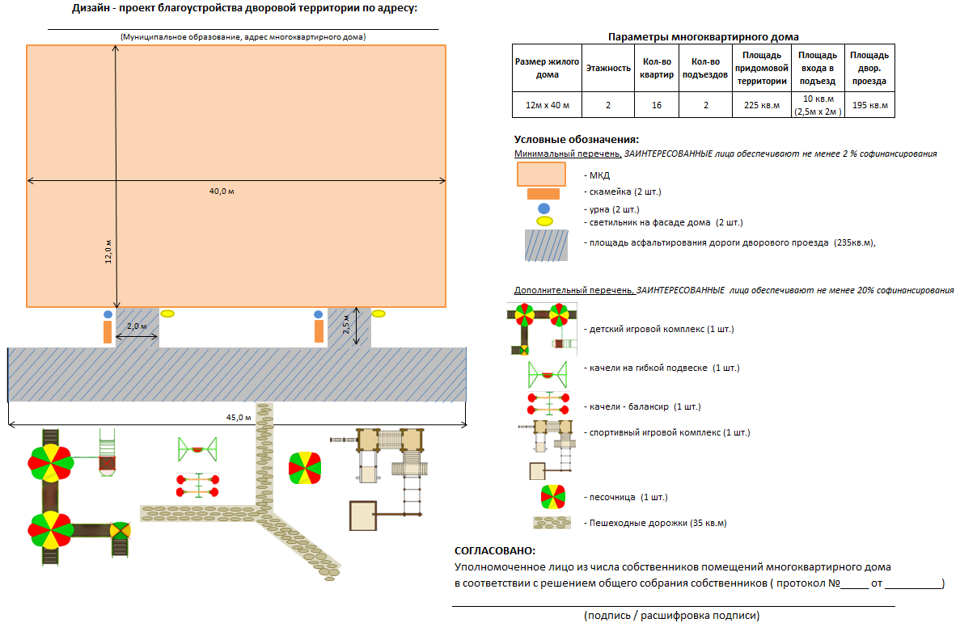
КРАСНОЯРСКИЙ КРАЙ
Слайд 16
ПРИМЕРНОЕ ОФОРМЛЕНИЕ ДИЗАЙН-ПРОЕКТА БЕЗ РЕМОНТА ДОРОГИ, ОБРАЗУЮЩЕЙ ПРОЕЗД К ТЕРРИТОРИИ, ПРИЛЕГАЮЩЕЙ К МНОГОКВАРТИРНОМУ ДОМУ

Slide 7
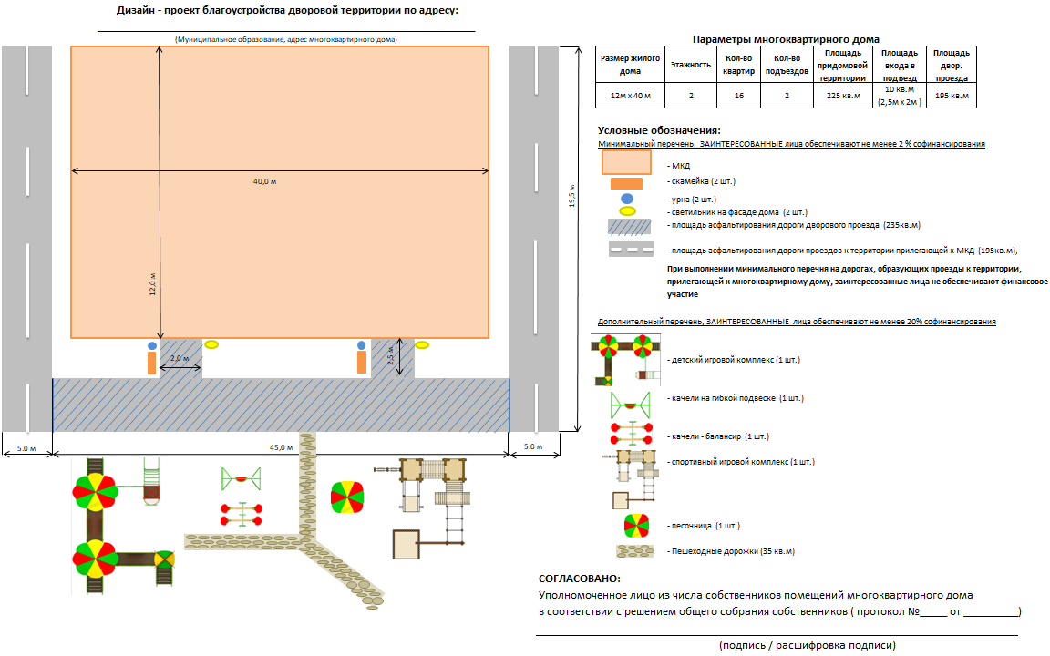
КРАСНОЯРСКИЙ КРАЙ
Слайд 17
ПРИМЕРНОЕ ОФОРМЛЕНИЕ ДИЗАЙН-ПРОЕКТА С РЕМОНТОМ ДОРОГИ, ОБРАЗУЮЩЕЙ ПРОЕЗД К ТЕРРИТОРИИ, ПРИЛЕГАЮЩЕЙ К МНОГОКВАРТИРНОМУ ДОМУ

Slide 8
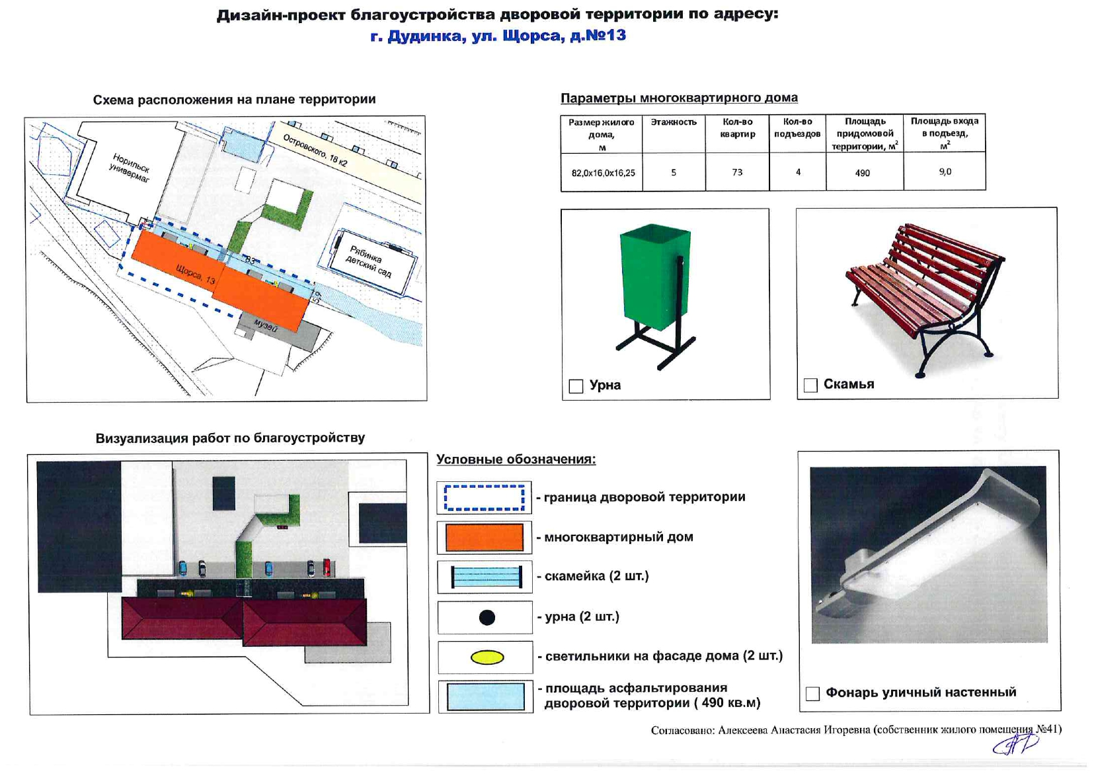
КРАСНОЯРСКИЙ КРАЙ
Слайд 18
ДИЗАЙН-ПРОЕКТЫ
г. ДУДИНКА Пример оформления дизайн-проекта дворовой территории

